Slide 1

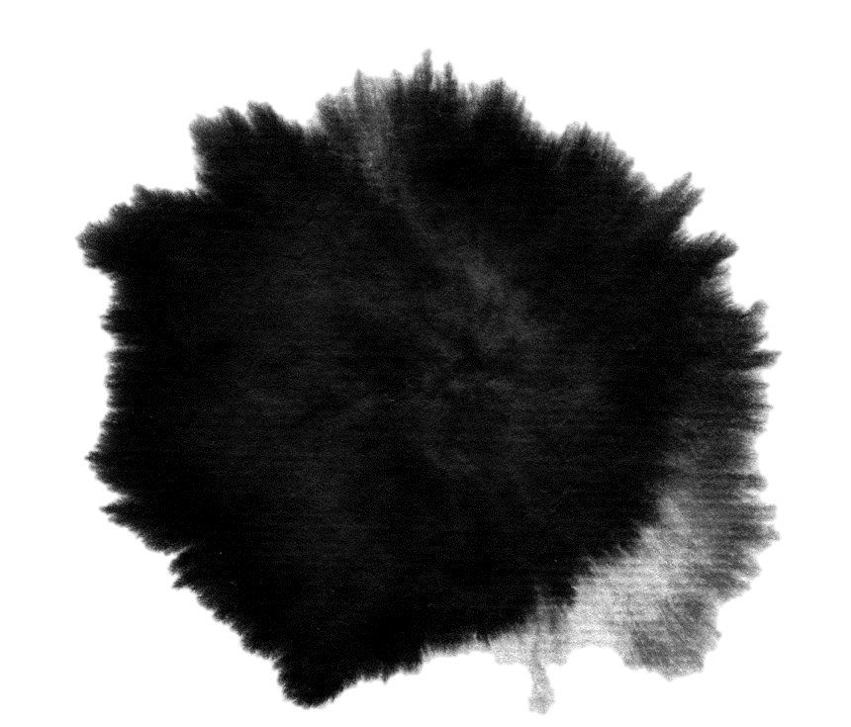


황후애 칠보비책 마스크 팩 제품소개서

Slide 2

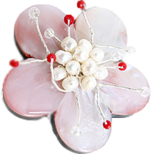
브랜드 스토리
옛 궁중에서 시작된 자연의 아름다움,
한국, 이 땅에서 찾은 고귀한 재료로
대대로 이어져 내려오는 궁중의 미의 비법을
현대적 의미로 재해석 한 브랜드 입니다.
한국 고유의 고풍스러운 감성
간결하면서도 호화로운 고궁의 미학과 궁을 연상시키는 색감을 이용하여
고풍스러움을 표현하고,황실의 오얏꽃 무늬를 반영하여 우아하고 품위있는
아름다움을 빛내고자 합니다.
하나.
순수한 자연과 피부 과학 기술의 조화
새로움을 추구하는 현대사회에서 예로부터 전해 내려오는 미의 비법을 찾아 현대 피부 과학 기술로 재탄생 시켰으며, 순하면서도 고귀한 생명력을 지닌 자연 성분만 담아 한층 더 격이 높은 피부 본연의 아름다움을 선사합니다.
둘.
셋.
옛 궁중 비법으로 완성하는 아름다움
옛 여성들이 꿈꾸던 기품 있으면서도, 지혜가 담긴 황실의 아름다움을 재해석하여 바쁜 현대여성들의 피부에 새로운 경험을 선사합니다.

Slide 3
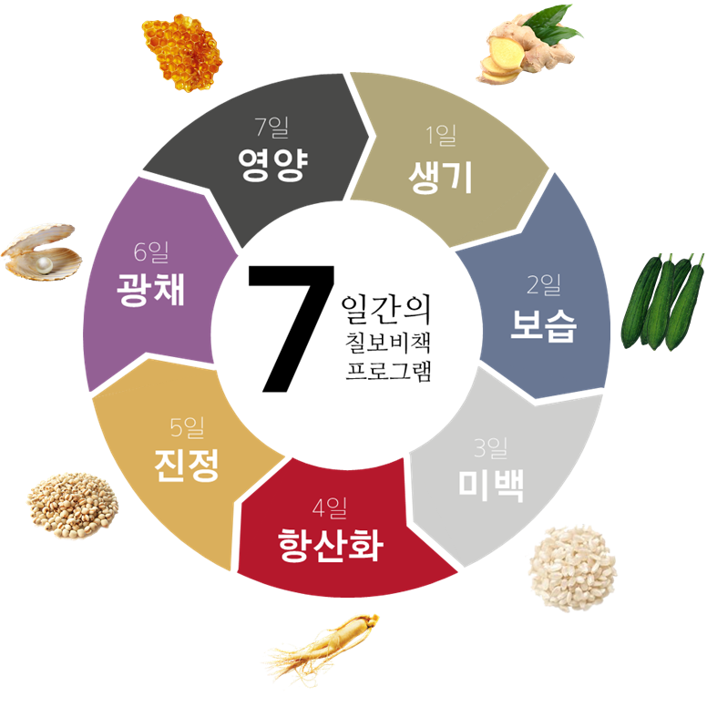
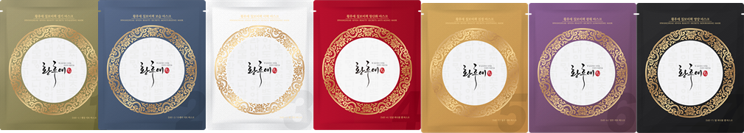
칠보비책 마스크 소개
매일매일 간편하게 체계적인 Self-care 할 수 있고 일곱가지 궁중 미용 비법을 담은
7일 토탈 케어 프로그램
7일간의 2cycle 완벽 토탈케어
생기, 보습, 미백, 항산화 마스크로 피부에 필수 영양성분을 공급하고
진정, 광채, 영양 마스크로 부족함을 채워주는 완벽 토탈케어 프로그램
순면시트 5종 + 허니콤 겔 2종 구성
자극이 적고 포근한 순면시트로 데일리 케어
에센스 함유량이 많고 뛰어난 유효성분 전달력을 가진
허니콤 겔 마스크로 스페셜 케어
궁중 미용 비법에서 찾은 원료
옛 부터 궁중에서 피부 미용을 위해 사용 되어진 안전한 자연 원료 사용

Slide 4


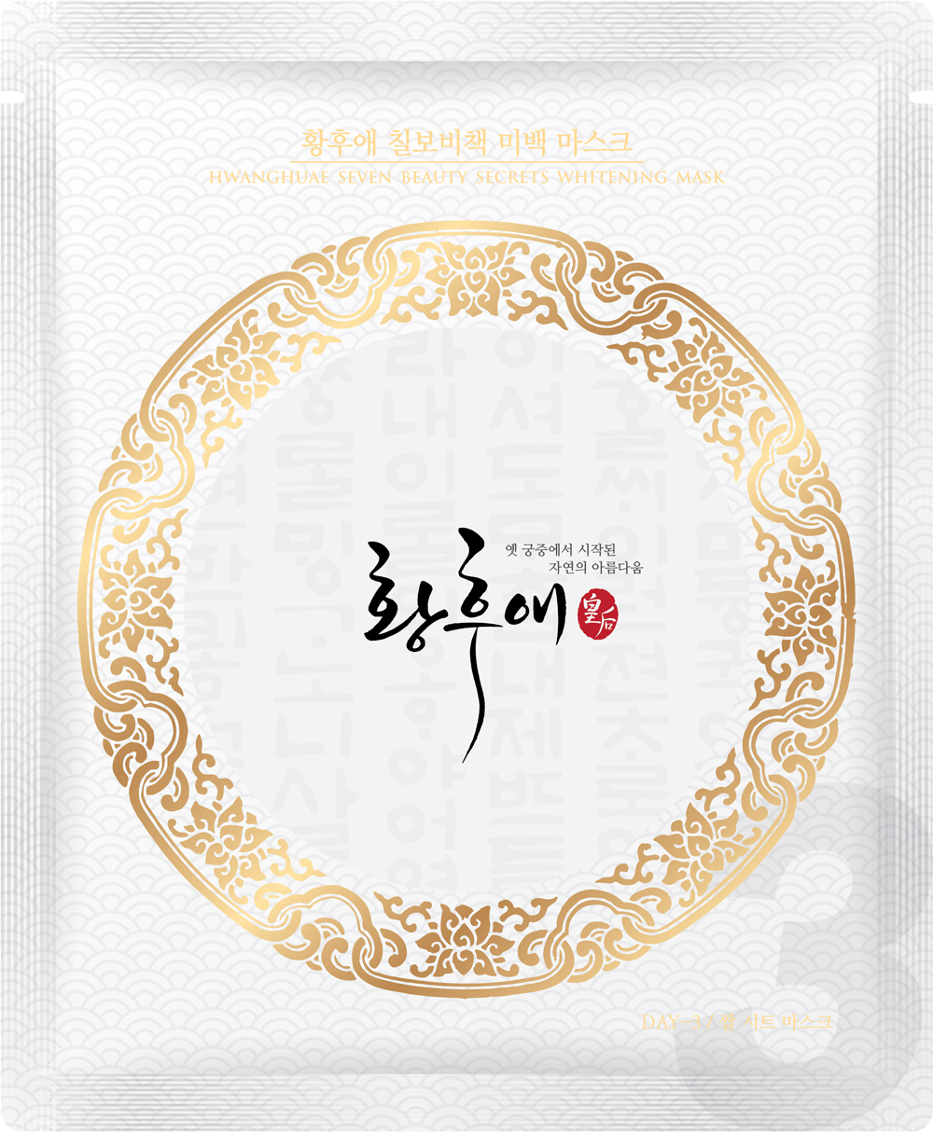

황후애 칠보비책 제품 소개
1일 생기 마스크
2일 보습 마스크
땅속 영양분을 머금은 생강 성분이 지친 피부를 생기 있게 가꾸어 줍니다.
피부 미용에 유용한 식물인 수세미 성분이 건조한 피부에 수분을 공급해주어 피부를 더촉촉하게
가꾸어 줍니다.
순면 시트
주요성분 - 생강
순면 시트
주요성분 - 수세미
3일 미백 마스크
4일 항산화 마스크
하얗고 부드러운 쌀 성분이 함유되어 칙칙한 피부를 맑고 투명하게 가꾸어 줍니다.
피부의 힘을 기르는데 도움을 주는 인삼 성분이 건강하고 윤기있는 피부로 가꾸어 줍니다.
허니콤 겔(엠보 하이드로겔)
주요성분 - 인삼
순면 시트
주요성분 - 쌀
주름개선·미백 기능성
미백 기능성

Slide 5

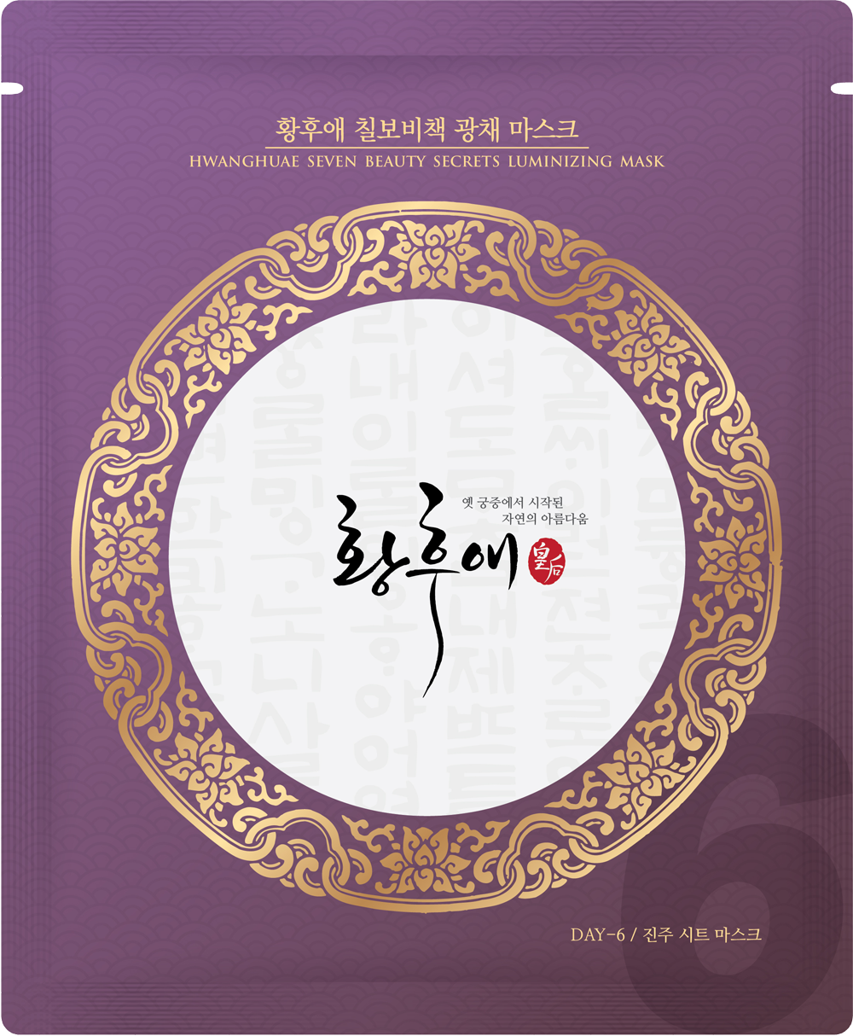
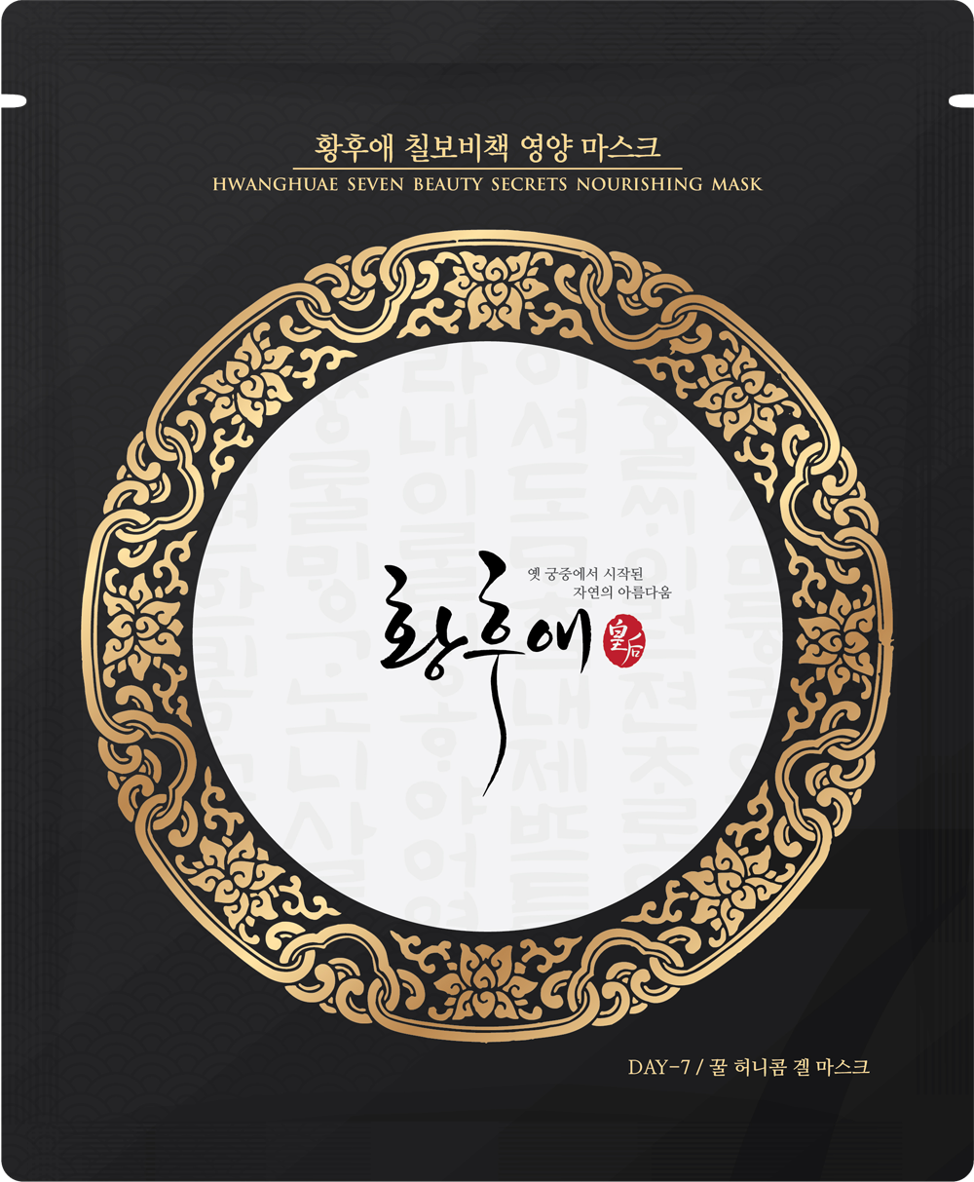
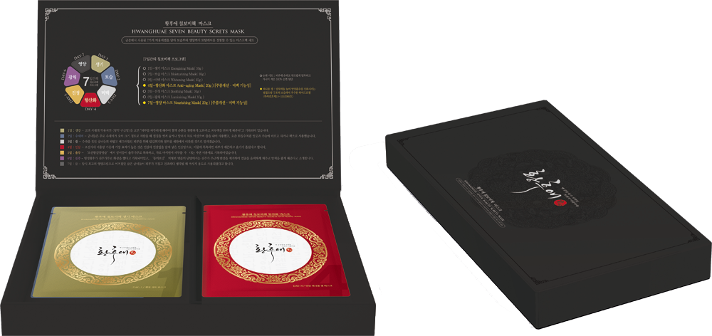
황후애 칠보비책 제품 소개
5일 진정 마스크
6일 광채 마스크
율무 성분이 함유되어 건조하고 예민한 피부를 진정 시키는데 도움을 줍니다.
아름다운 바다의 보석 진주 성분이 피부를 화사하고 맑게 가꾸어 줍니다.
순면 시트
주요성분 - 진주
순면 시트
주요성분 - 율무
미백 기능성
7일 영양 마스크
비타민과 미네랄을 가득 함유한 꿀 성분이 건강하고 쫀쫀한 꿀 피부로 가꾸어 줍니다.
허니콤 겔(엠보 하이드로겔)
주요성분 - 꿀
주름개선·미백 기능성

Slide 6
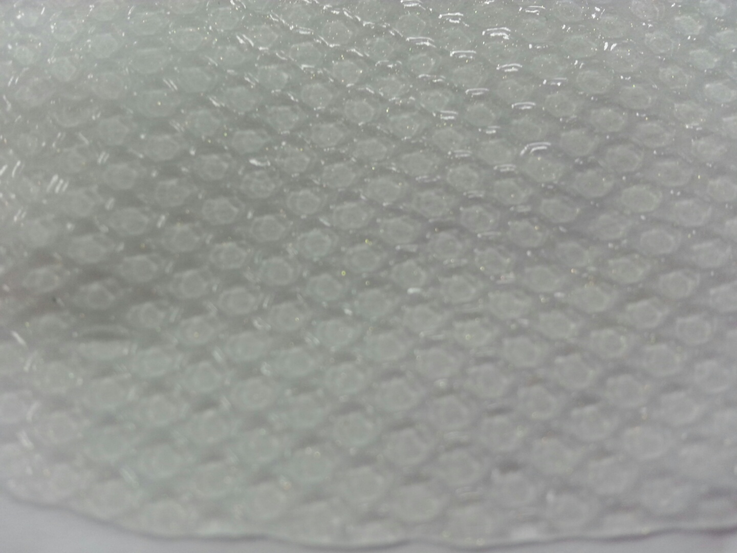
황후애 칠보비책 제품 소개
순면시트
하나.
피부에 순하고 부드럽게 밀착하며 에센스 성분을 피부에 고스란히 전달해주는 순면 시트
허니콤 겔(엠보 하이드로겔)
둘.
밀착력을 높여 영양흡수를 강화시키는 벌집 모양 구조의 하이드로겔
<특허번호 제10-155368호>
· 100% 순수 하이드로겔
· 기존 하이드로겔보다 우수한 밀착력
· 에센스 함유 능력이 뛰어나, 피부에 더 많은
영양 성분 전달

Slide 7
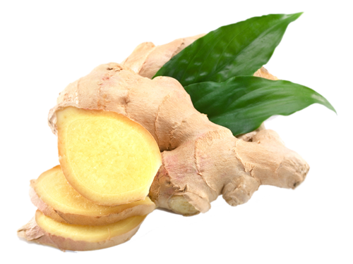
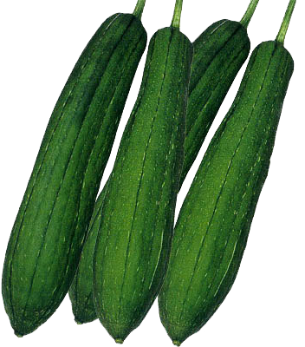
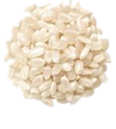
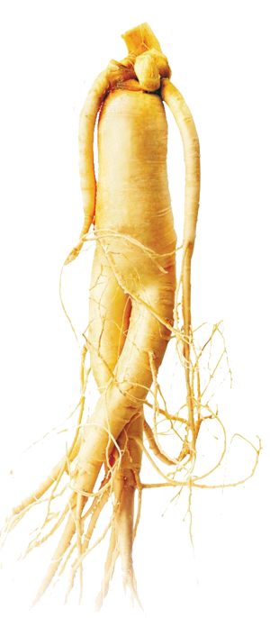
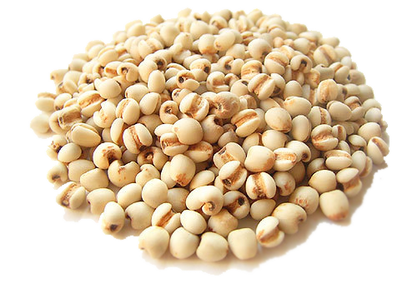
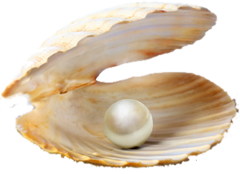
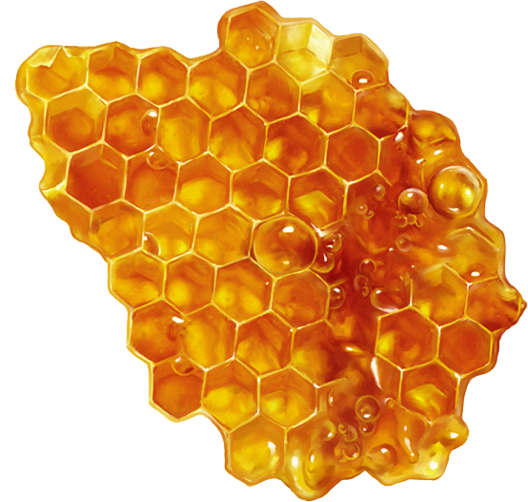
궁중 미용 비법 이야기
생강
고려 시대부터 전해 내려오는 생강의 미용 효능
고려 시대의 약용서인 <향약 구급방>에 생강이 “피부를 따뜻하게 해주어 피부를 생기 있게 해준다”고 기록되어 있습니다.
수세미
조선시대 궁녀들의 필수 화장수 ‘수세미즙’
궁녀들은 주로 수세미가 오이 크기 정도로 자랐을 때 껍질을 벗겨 삶거나 말려서 차로 마셨으며 즙을 내어 사용했고, 요즘 화장수처럼 얼굴과 가슴에 바르고 자거나 팩으로 사용했습니다.
쌀
수라간 궁녀들의 뽀얀 피부 비결
수라를 짓던 궁녀들의 하얗고 매끄러웠던 피부 비결은 밥 김쐬기와 쌀뜨물 세안으로 알려졌습니다.
인삼
조선시대 대표 미용탕 ‘인삼탕’
조선시대 미용탕 가운데 가장 효과가 높은 것은 인삼과 인삼잎을 달여 넣은 인삼탕으로, 이물에 목욕하면 피부가 매끈하고 윤기가 흘렀다고 합니다.
율무
‘조선왕실양명술’로 전해지는 궁녀들의 미용 비결
‘조선왕실양명술’에서 궁녀들이 율무가루로 목욕하고, 차로 마시면서 피부를 가꾸었다는 자연 미용제로 기록되어있습니다.
진주
명성황후가 사용했던 화장품 ‘ 진주가루’
명성황후가 진주가루로 화장을 했다고 기록되어있고, ‘동의보감’ 외형편 면문의 단방에서는 진주가 주근깨 반점을 제거하여 얼굴을 윤택하게 해주고 안색을 좋게 해준다고 소개합니다.
꿀
궁녀들의 최고 인기 영양크림 ‘꿀’
당시 최고의 영양크림으로 여겨졌던 꿀은 궁녀들이 피부가 거칠고 건조하다 생각될 때 마사지 용도로 사용되었다고 합니다.

Slide 8
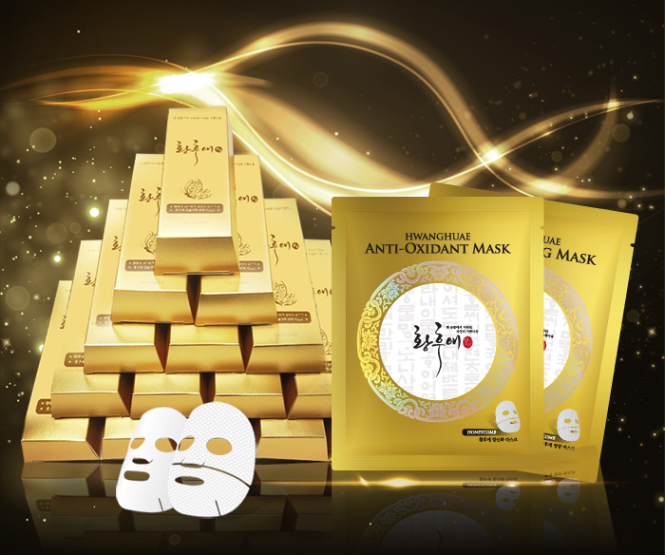
황후애 골드바 토탈케어 마스크 팩 제품소개서

Slide 9
브랜드 스토리
옛 궁중에서 시작된 자연의 아름다움,
한국, 이 땅에서 찾은 고귀한 재료로
대대로 이어져 내려오는 궁중의 미의 비법을
현대적 의미로 재해석 한 브랜드 입니다.
한국 고유의 고풍스러운 감성
간결하면서도 호화로운 고궁의 미학과 궁을 연상시키는 색감을 이용하여
고풍스러움을 표현하고,황실의 오얏꽃 무늬를 반영하여 우아하고 품위있는
아름다움을 빛내고자 합니다.
하나.
순수한 자연과 피부 과학 기술의 조화
새로움을 추구하는 현대사회에서 예로부터 전해 내려오는 미의 비법을 찾아 현대 피부 과학 기술로 재탄생 시켰으며, 순하면서도 고귀한 생명력을 지닌 자연 성분만 담아 한층 더 격이 높은 피부 본연의 아름다움을 선사합니다.
둘.
셋.
옛 궁중 비법으로 완성하는 아름다움
옛 여성들이 꿈꾸던 기품 있으면서도, 지혜가 담긴 황실의 아름다움을 재해석하여 바쁜 현대여성들의 피부에 새로운 경험을 선사합니다.

Slide 10
황후애 골드바 마스크팩 제품 소개
허니콤 겔(엠보 하이드로겔)
하나.
밀착력을 높여 영양흡수를 강화시키는 벌집 모양 구조의 하이드로겔
<특허번호 제10-155368호>
황산화 마스크 / 영양 마스크
둘.
황산화 마스크(주름개선/미백 기능성)
- 피부의 힘을 기르는데 도움을 주는 인삼 성분이 건강하고 윤기있는 피부로 가꾸어주는 마스크
영양 마스크(주름개선/미백 기능성)
- 비타민과 미네랄을 가득 함유한 꿀 성분이 건강하고 쫀쫀한 꿀 피부로 가꾸어 주는 마스크
· 100% 순수 하이드로겔
· 기존 하이드로겔보다 우수한 밀착력
· 에센스 함유 능력이 뛰어나, 피부에 더 많은
영양 성분 전달

Slide 11
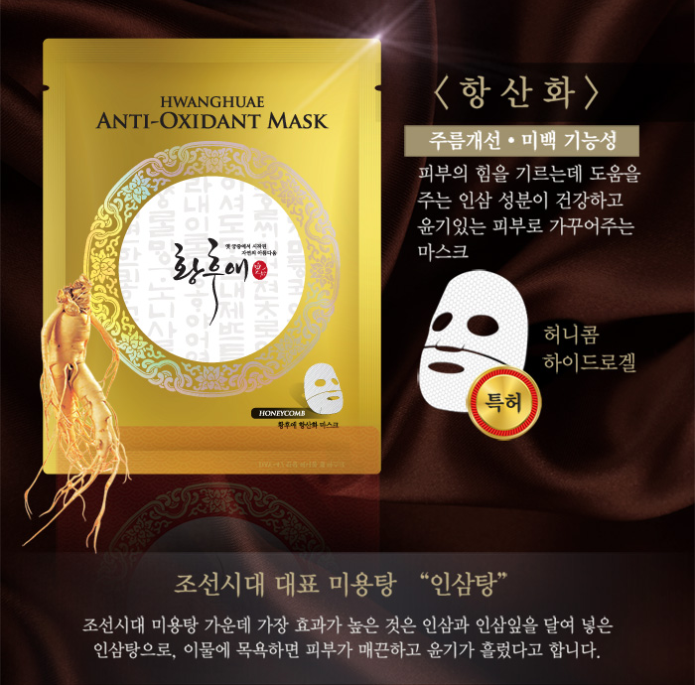
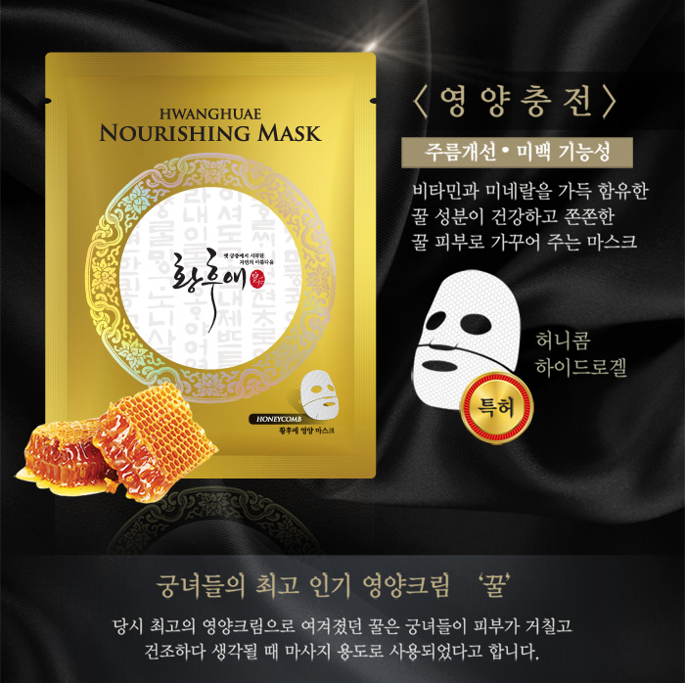
황후애 골드바 토탈케어 마스크

Slide 12
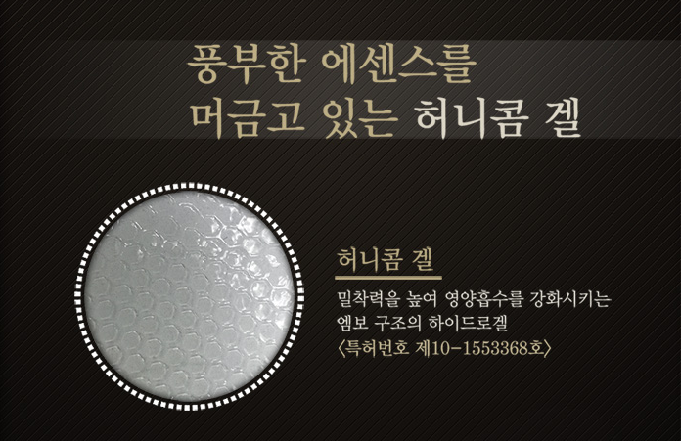
황후애 골드바 토탈케어 마스크팩 특징
둘

Slide 13
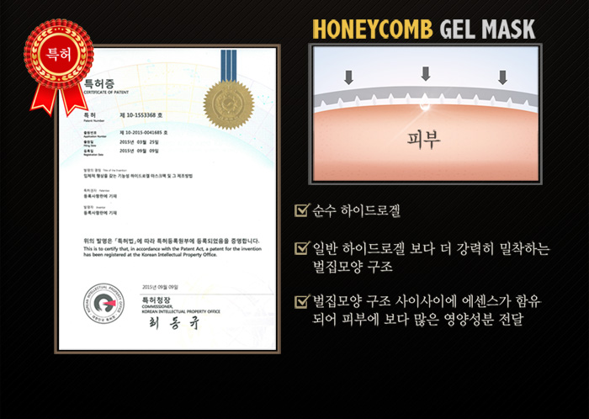
황후애 골드바 토탈케어 마스크팩 특징
둘

Slide 14
㈜이삭피앤티 대표 김 수(010-9021-0510)

